Slide 1

Впр лабораторно упражнение 6
Структури за цикли

Slide 2
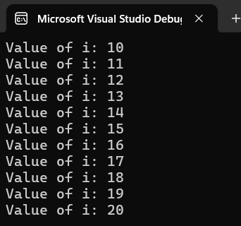
Числа в интервал
Да се напише програма за отпечатване върху екрана на числата от 10 до 20, чрез използване на структурата do while.

Slide 3
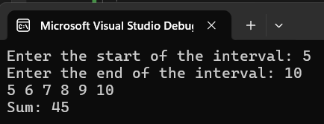
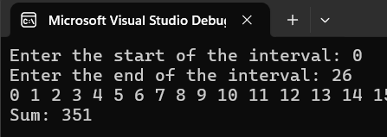
2. Сума и изпечатване
Ще получите две цели числа от конзолата, които представляват началото и краят на интервала от числа. Вашата задача е да изпринтите два реда: На първия ред принтирате всички числа в дадения интервал На втория ред принтирате сумата на всички числа в този интервал във формата “Sum: {sum}”

Slide 4
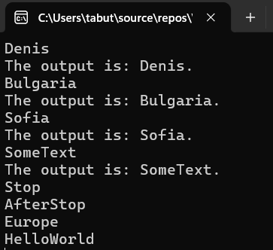
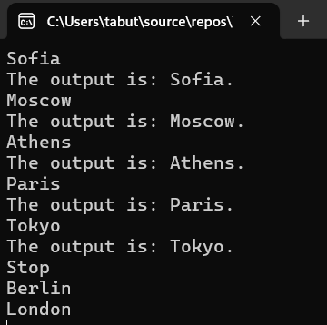
3. Четене на думи
Напишете програма, която чете текст от конзолата и го принтира, докато не получи командата “Stop”. Кода обаче не трябва да приключва след командата “Stop”.

Slide 5
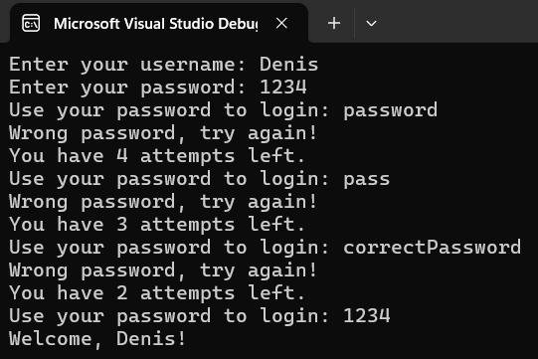
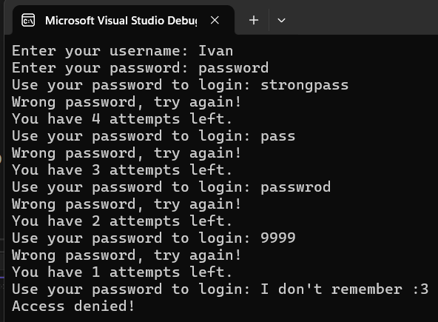
4. Логин
Напишете програма, която първоначално прочита име и парола на потребителски профил. След това чете парола за вход, при въвеждане на грешна парола, потребителя да се подкани да въведе нова парола, но всеки път опитите му намаляват. Позволено е всеки потребител да има поне 5 опита.

Slide 6
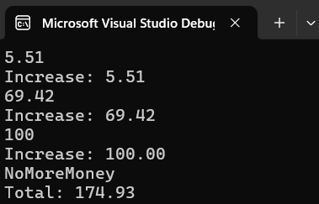
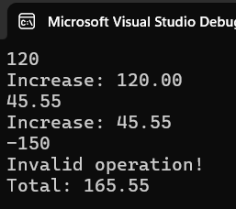
5. Баланс по сметка
Напишете програма, която пресмята колко общо пари има в сметката, след като направите определен брой вноски. На всеки ред ще получавате сумата, която трябва да внесете в системата, до получаване на команда “NoMoreMoney”. При всяка получена сума на конзолата трябва да се извежда “Increase: ” + сумата и тя се прибавя в сметката. Ако получите число по-малко от 0 на конзолата трябва да се изведе: “Invalid operation!” и програмата да приключи. Когато програмата приключи трябва да се принтира “Total: ” + общата сума в сметката форматирана с “:f2”

Slide 7
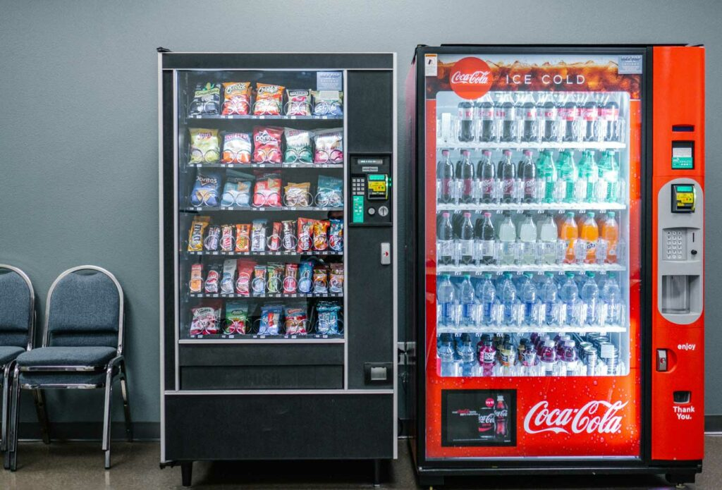
6. Автомат
Напишете програма, която събира стотинки. Докато не подадем командата “Start”, ще получаваме стотинки, само валидните стотинки трябва да бъдат събрани. Валидните стотинки са: 0.1, 0.2, 0.5, 1 и 2 Ако стотинката е невалидна, изпечатайте “Cannot accept {money}” и продължете с изпълнението на следващия ред. След като е подадена командата “Start”, докато не получим “End” ще получавате продукти, които клиента желае да закупи. Автомата има само следните продукти: “Nuts” с цена 2.0 “Water” с цена 0.7 “Crisps” с цена 1.5 “Soda” с цена 0.8 “Coke” с цена 1.0

Slide 8
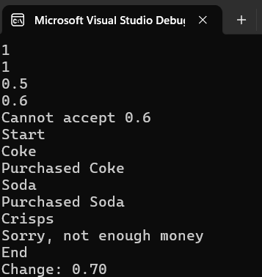
6.1. Автомат
Ако клиента желае да си закупи нещо, което не съществува трябва да изпечатате “Invalid product.” Ако клиента има достатъчно пари, за да закупи избрания продукт, изпечатайте “Purchased {productName}.”, ако няма - “Sorry, not enough money.” и преминете към следващия ред. Когато подадем “End” изпечатайте оставащата сума в следния формат: “Change {moneyLeft:f2}.”

Slide 9
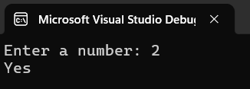
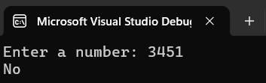
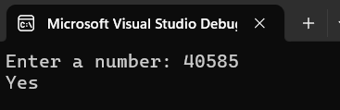
7. Силни числа
Напишете програма, която приема цяло число и проверява дали е силно или не. Число е силно, когато сумата на факториелите на всяка цифра е равна на самото число. Напр: 145 е силно число, защото 1! + 4! + 5! = 145. Принтирайте “Yes”, ако числото е силно и “No”, ако не е.

